Slide 1
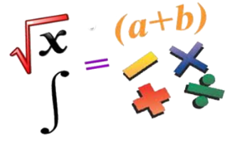
Razones y proporciones
Objetivo: Conocer el concepto de proporción y sus propiedades.

Slide 2
Razón en la vida diaria
Cantidad
Dinero
$$\$250$$
$$\$500$$
$$\frac{Cantidad de super 8}{Dinero}$$
$$\$1000$$
Matemática

Slide 3
Proporción
Es la igualdad entre 2 o más razones.
a y d son extremos
b y c son medios
a : b = c : d
a
c
=
a es a b como c es a d
b
d
En toda proporción el valor de un extremo equivale al producto de los medios, dividido entre el extremo restante
Matemática

Slide 4
Propiedad fundamental de las proporciones
Se refiere que en una proporción el producto de los medios es igual al producto de los extremos
Ejemplo:
14 * 10 = 140
20 * 7 = 140
Matemática

Slide 5
Término desconocido de una proporción
Tres kilos de manzana valen $ 750
¿cuánto valen cuatro kilos?
Para resolver este problema plantearemos una proporción con un termino desconocido
El término x representa el valor desconocido y para calcularlo aplicamos la propiedad fundamental de las proporciones
Matemática

Slide 6
Sofía es capaz de confeccionar dos mascaras de diario en tres horas. ¿Cuántas será capaz de elaborar en 9 horas?
Horas | 3 | 9 |  | 12 |  | 21
Máscaras | 2 |  | 4 |  | 10 | 14
Pregunta a 6 personas cuál es su edad y cuánto pesan y completa la tabla con esa información. Luego determina si existe o no existe proporcionalidad entre las variables.
Edad
Peso
Matemática

Slide 7
Proporciones
Directa
Inversa
Estas sirven para resolver problemas donde se desconoce uno de los datos de la igualdad entre las razones.
¿Cómo saber cuando si es una proporción directa o inversa ?
Directa
Inversa
Al aumentar o disminuir una de las variables, la otra aumenta o disminuye, respectivamente.
Si una de las variables aumenta, la otra disminuye y si una de las variables disminuye, la otra aumenta.
o
o
Matemática

Slide 8
Directa
Inversa
Al aumentar o disminuir una de las variables, la otra aumenta o disminuye, respectivamente.
Si una de las variables aumenta, la otra disminuye y si una de las variables disminuye, la otra aumenta.
o
o
Ejemplos
Cantidad | Precio
1 Helado | $300
10 Helados | $3000
15 Helados | $4500
20 Helados | $6000
___Helados | $____
___Helados | $____
Nº Obreros | Días
1 | 30
2 | 15
3 | 10
5
6 | 5
10
Matemática

Slide 9
Cantidad | Precio
1 Helado | $300
10 Helados | $3000
15 Helados | $4500
20 Helados | $6000
___Helados | $____
___Helados | $____
Directa
Nº Obreros | Días
1 | 30
2 | 15
3 | 10
5
6 | 5
10
Inversa
Matemática

Slide 10
Martina, al subir a un taxi, le pregunta al conductor como funciona el taxímetro. El conductor le explica que cuando se sube un pasajero se enciende el taxímetro el cual cada 200m va aumentado $70. Al terminar el viaje Martina pagó $1540. ¿Cuántos metros ha recorrido en el taxi?
Precio
Km Recorridos
Matemática

Slide 11
Tres kilos de papas cuestan $450 ¿Cuál es el valor de 5 kilos de papas?
Tres obreros demorar 12 días en pintar una muralla ¿Cuánto demoran cuatro obreros en pintar en las mismas condiciones?
Matemática

Slide 12
En matemática se utiliza el término variable.
Variable: Es una letra o símbolo dentro de una expresión o fórmula matemática que representa una magnitud que toma diversos valores.
Existen variables independientes y variables dependientes:
● Las variables independientes pueden tomar cualquier valor dentro de un rango de valores posibles.
● Las variables dependientes adquieren valores en función de la valoración dada a las variables independientes.
Matemática

Slide 13
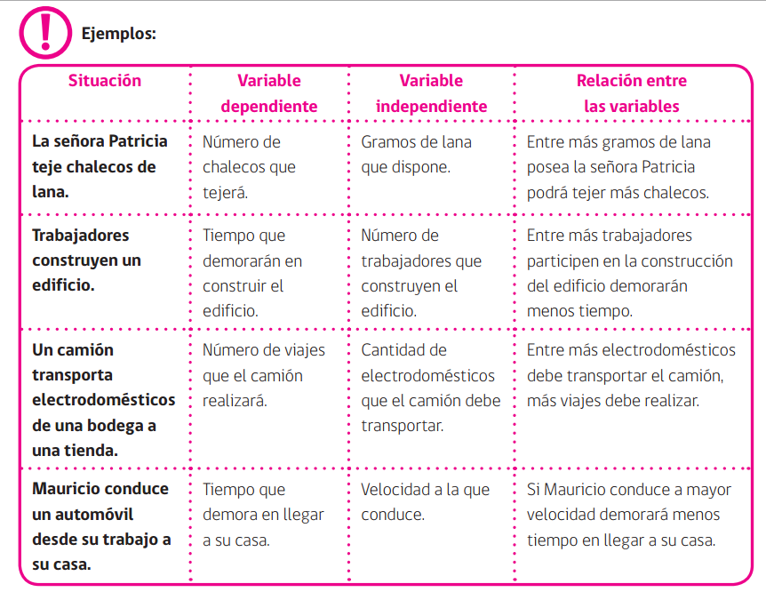
Matemática

Slide 14
Tres kilos de papas cuestan $450 ¿Cuál es el valor de 5 kilos de papas?
V. Independiente: Kilos
V. Dependiente: Precio
kilos | 1 | 3 | 4 | 5 | 6 | 7
Precio | 150 | 450 | 600 | 750 | 900 | 1050
Matemática

Slide 15
Tres obreros demorar 12 días en pintar una muralla ¿Cuánto demoran cuatro obreros en pintar en las mismas condiciones?
V. Independiente: Obreros
V. Dependiente: Días
Obreros | 1 | 2 | 3 | 4 | 6 | 9
Días | 36 | 18 | 12 | 9 | 6 | 4
Matemática

Slide 16
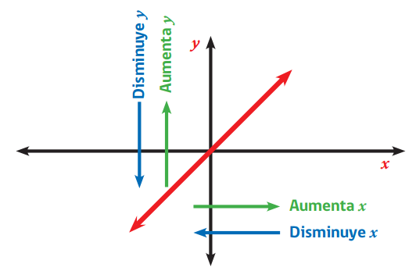
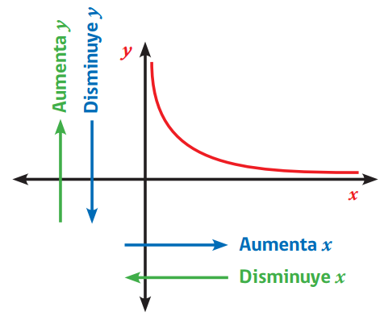
Proporciones
Directa
Inversa
Matemática

Slide 17
Matemática

